Slide 1
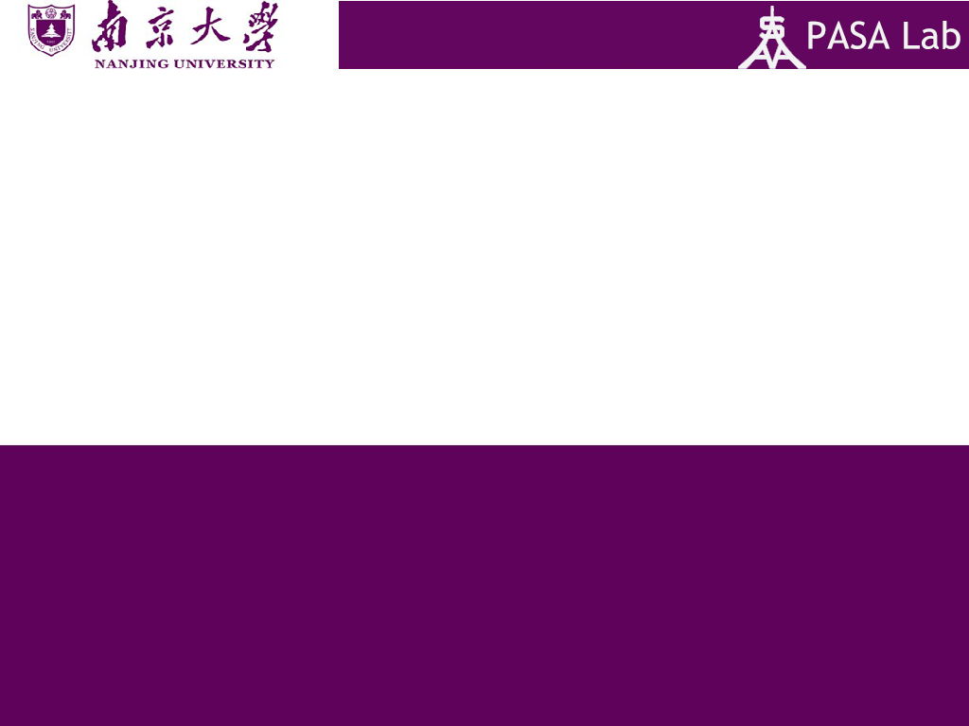
基于多视角、多层次、大规模 推荐算法的研究实现
PASA Lab
张海鹏
2017.3.3

Slide 2
主要内容
推荐算法简介
基于矩阵/张量模型的推荐算法
基于近邻模型的推荐算法
基于SVD分解的推荐算法
基于MVM的推荐算法
基于深度模型的推荐算法
基于FMDNN的推荐算法
基于FMDNN+CNN的推荐算法
基于FMDNN+RNN的推荐算法
基于FMDNN+GatedCNN的推荐算法
总结与下一步工作

Slide 3
推荐算法简介
推荐算法
基于关联规则
基于内容
协同过滤
混合推荐
从大量数据的项集间挖掘出频繁出现的模式，如：啤酒与尿裤
根据用户或项目的档案（如用户的喜好、购买历史等）来进行推荐用户喜欢的商品
利用与用户拥有相似兴趣的群体来进行个性化推荐
混合多种模型来进行推荐

Slide 4
推荐算法简介
协同过滤（Collaboration Filtering）
通过参考与活动用户具有相似兴趣或选择的用户来决定如何为活动用户进行信息过滤
类比基于关联规则的推荐
协同：任何人都不是孤立的存在，必然有一个与之兴趣相似的群体（集体智慧）
过滤：信息过滤。按用户的兴趣模板过滤掉用户不喜欢的物品，保留与用户兴趣相符的物品推荐给用户（个性化）
类比基于内容的推荐

Slide 5
推荐算法简介
协同过滤算法的分类
协同过滤
基于近邻的协同过滤
(Memory-Based)
基于模型的协同过滤
混合模型的协同过滤
基于用户
基于项目
SVD分解
DNN
LDA
…
基于内容
+
SVD
…

Slide 6
推荐算法简介
协同过滤算法的评估方式
1.平均绝对误差（Mean Absolute Error , MAE）
2.均方根差（Root Mean Square Error , RMSE）

Slide 7
主要内容
推荐算法简介
基于矩阵/张量模型的推荐算法
基于近邻模型的推荐算法
基于SVD分解的推荐算法
基于MVM的推荐算法
基于深度模型的推荐算法
基于FMDNN的推荐算法
基于FMDNN+CNN的推荐算法
基于FMDNN+RNN的推荐算法
基于FMDNN+GatedCNN的推荐算法
总结与下一步工作

Slide 8
基于矩阵/张量的推荐算法
数据表达形式
用户-项目评分矩阵
将数据以矩阵的形式表示，可以对矩阵进行分解或求取行（或列）的近邻
 | ITEM1 | ITEM2 | ITEM3 | …
USER1 |  |  |  | …
USER2 | 4 |  | 3 | …
USER3 |  | 3 |  | …
USER4 | 3 |  | 2 | …
… | … | … | … | …

Slide 9
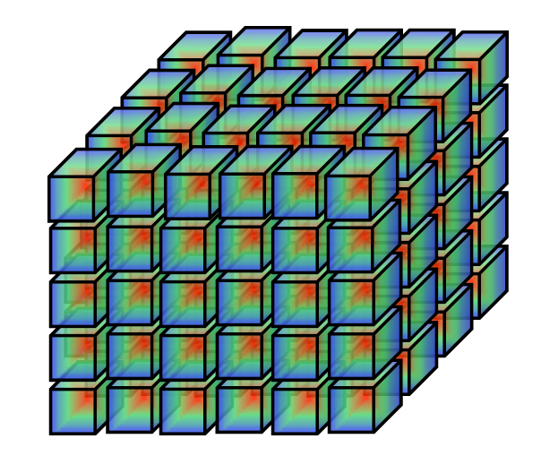
基于矩阵/张量的推荐算法
数据表达形式
<用户-项目-其它> 评分张量
N个维度的数据构成一个N维张量，可以对张量进行分解
TIME
ITEM
USER

Slide 10
基于矩阵/张量的推荐算法
基于近邻的协同过滤
原理：根据相似的用户或项目进行推荐
基于用户的近邻模型
基于项目的近邻模型

Slide 11
基于矩阵/张量的推荐算法
基于近邻的协同过滤
本质：
直接利用user对所有item的评分向量作为用户的特征向量
优势：
简单直观、易于实现。
更适用于秩较高的评分矩阵。
选取K近邻进行预测（局部信息），有效减少其他无关用户带来的误差。
劣势：
对于极度稀疏的评分矩阵而言，直接使用item评分作为用户的特征向量其表征能力较弱。绝大多数用户只拥有（甚至没有）相同item的评分。

Slide 12
基于矩阵/张量的推荐算法
基于近邻的协同过滤
并行化方案
每次广播多组特征向量
每个分区做一次KNN
User records
Record
…
Broadcast & KNN
RDD
Partition 1
Partition 2
…
Partition N
一次KNN的中间数据大小
Collect
Local Array
(N*K)
Distance Array
Sort & Take
KNN Result
KNN

Slide 13
基于矩阵/张量的推荐算法
实验结果
基于近邻模型的协同过滤算，在ml-100k的数据集上MAE为0.81，与标准一致。
基于Spark的并行化近邻模型协同过滤算法比单机版本的协同过滤算法快近20倍。
基于Spark的并行化近邻模型协同过滤算法有着良好的并行扩展性。

Slide 14
基于矩阵/张量的推荐算法
基于SVD分解的协同过滤
原理：通过对评分矩阵进行分解，将用户和项目映射到一个Common Low-dimension Space
将原矩阵表示为两个隐特征矩阵相乘的形式，这等价于将原矩阵分解为在隐向量各个特征上所形成的矩阵相加所得到的矩阵

Slide 15
基于矩阵/张量的推荐算法
基于SVD分解的协同过滤
初步表示
Item的bias
User的bias
添加Bias
全局的bias
目标函数
SGD或ALS

Slide 16
基于矩阵/张量的推荐算法
基于SVD分解的协同过滤
USER的参数矩阵（大小：u*k）
并行化方案
RDD_U中的一条记录
单位矩阵（大小：k*k）
采用BLAS
加速矩阵计算
RDD_I中的一条记录
ITEM的参数矩阵（大小：i*k）

Slide 17
基于矩阵/张量的推荐算法
基于SVD分解的协同过滤
并行化方案
将数据读入USER_RATE和ITEM_RATE两个RDD
将ITEM参数和USER参数分别广播到USER_RATE和ITEM_RATE
RDD中每条记录对参数进行相应的过滤，选取所需要的参数进行矩阵计算
将计算完的参数拉回本地，更新相应的参数矩阵
重复步骤2，直至模型收敛或达到指定迭代次数

Slide 18
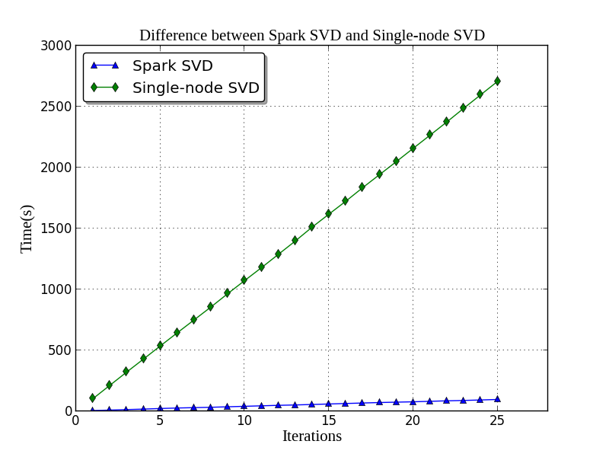
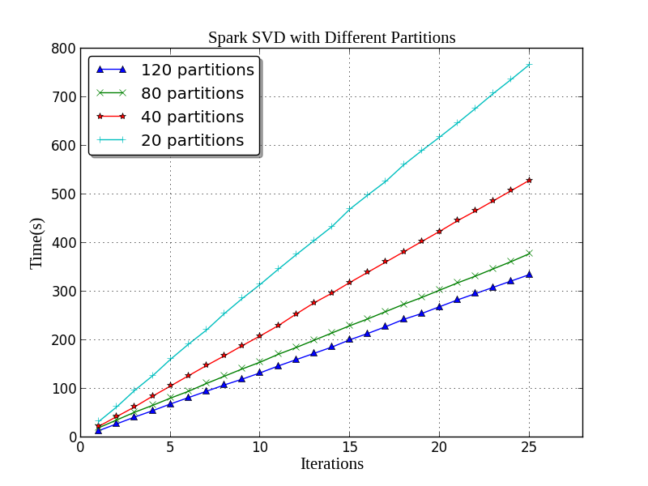
基于矩阵/张量的推荐算法
基于SVD分解的协同过滤
实验结果
数据 | SVD RMSE | FM RMSE
ML-100K | 0.9187 | 0.9197
ML-10M | 0.8120 | 0.8247
并行版本与单机版本对比实验
Partition=100, K=10
加速比：30x
RDD分区数对性能的影响实验
Partition=120/80/40/20, K=100
并行扩展性良好

Slide 19
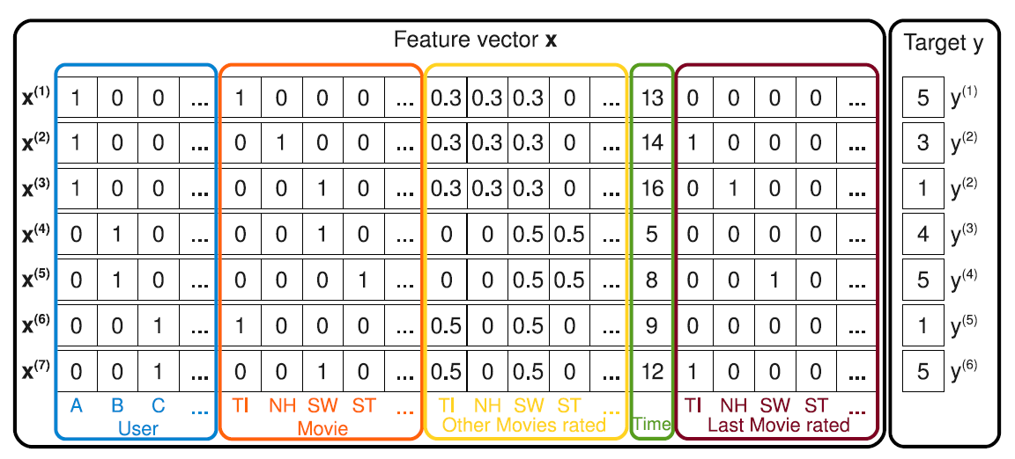
推荐算法简介
FM – Factorization Machine
One-hot encoding
VIEW1
VIEW2
VIEW3
VIEW4
VIEW5
LABEL

Slide 20
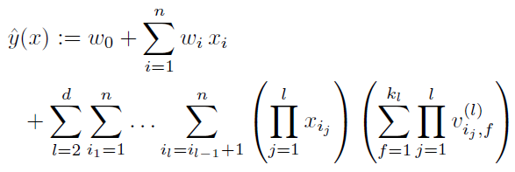

推荐算法简介
FM – Factorization Machine
d-order FM:
对每个特征使用一个隐向量进行表示
2-order FM:
线性部分
libFM: http://www.libfm.org/
使用C++编写，效率高，适用于中小规模数据
支持MCMC、ALS、SGD等多种优化方案

Slide 21
基于矩阵/张量的推荐算法
FM – Factorization Machine
将推荐问题表示为回归问题
在推荐应用中，向量xA和向量xB均为one-hot的表示形式（向量中仅有对应位置的元素为1，其余位置的元素值为0）

Slide 22
协同过滤算法的介绍
FM – Factorization Machine
将推荐问题表示为回归问题
矩阵分解部分
全局的Bias
用户与Item的bias部分，由于是one-hot编码，只有对应用户和ITEM位置的元素为1，其余为0
完全等价

Slide 23
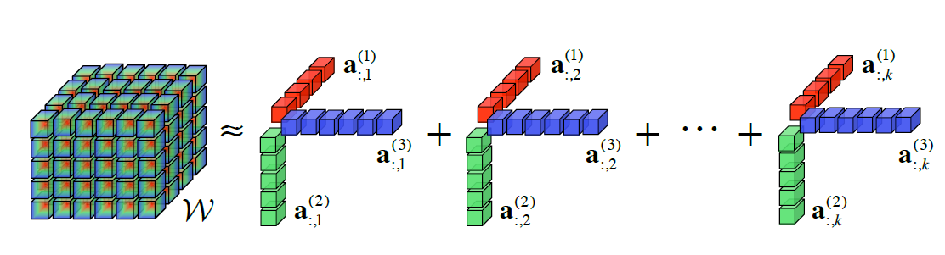
基于矩阵/张量的推荐算法
基于张量的协同过滤
原理：通过对多维度数据所形成的张量进行分解
Latent Feature Vector
FM m-order interaction:
m-th order interaction

Slide 24
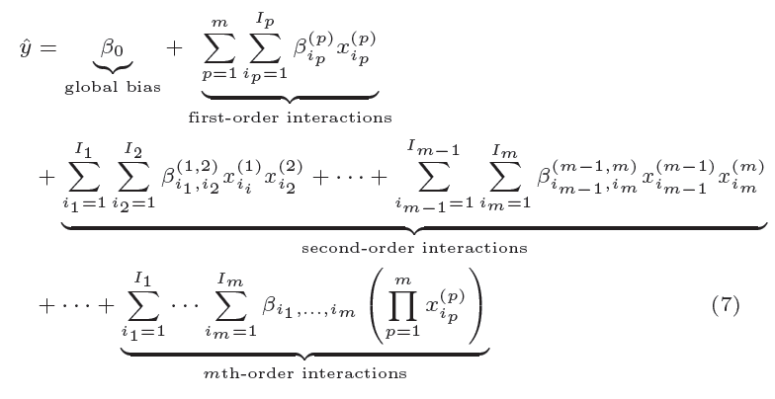
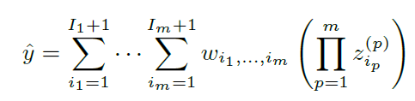
基于矩阵/张量的推荐算法
基于张量的协同过滤
MVM – Multi-View Machine
对每个View的向量添加一个元素1

Slide 25
基于矩阵/张量的推荐算法
基于张量的协同过滤
MVM直观理解
view 1: (a,b,c)
view 2: (x,y,z)
2nd-order interaction
view 1:
view 2:
view 3:
3rd-order interaction
3rd-order interaction:
2nd-order interaction:
1st-order interaction:
global:

Slide 26
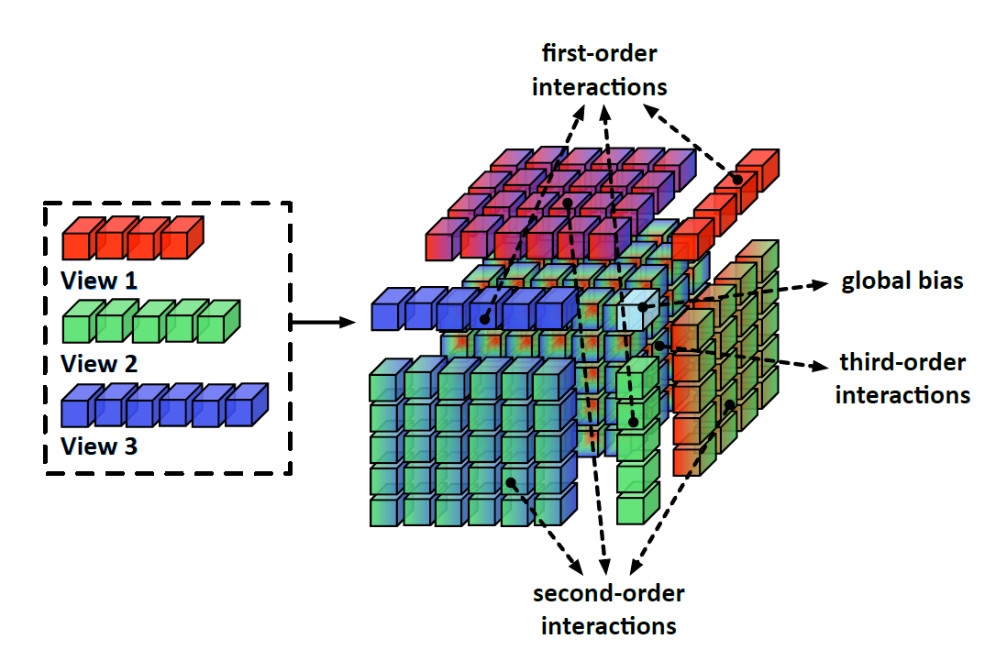

基于矩阵/张量的推荐算法
基于张量的协同过滤
MVM模型
相对于FM，MVM将模型复杂度从O(mdk)降低到O((m+d)k)

Slide 27
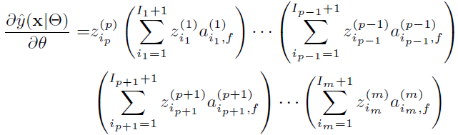


基于矩阵/张量的推荐算法
基于张量的协同过滤
MVM梯度下降优化方案
回归问题（推荐）
分类问题（CTR）

Slide 28
基于矩阵/张量的推荐算法
基于张量的协同过滤
并行化方案
从HDFS中读取数据到RDD中，并对数据进行相应分区
随机初始化一个本地的参数矩阵。（ML-20M数据集约有200K的User、Item，令隐向量长度为20，则参数矩阵约为30MB）
将参数矩阵利用Spark的broadcast机制广播到每个分区
每个分区进行随机采样，如采样出1024条样本作为一个mini-batch。各分区利用采样出的数据并行计算参数的梯度值。
各分区计算梯度完毕后进行reduce_mean计算，得到各参数的平均梯度（同步训练方式）。再使用梯度值对全局的参数矩阵进行更新（使用Adagrad或Adadelta优化方案）。
重复步骤3~5，直至模型收敛或达到指定的迭代次数。

Slide 29
基于矩阵/张量的推荐算法
基于张量的协同过滤
并行化方案

Slide 30
基于矩阵/张量的推荐算法
实验结果
注：
该模型的并行化算法已实现。
初步实验结果显示模型的正确性已经达到
模型效率比图实现的要快一些
但暂未来得及获取具体的实验数据

Slide 31
主要内容
推荐算法简介
基于矩阵/张量模型的推荐算法
基于近邻模型的推荐算法
基于SVD分解的推荐算法
基于MVM的推荐算法
基于深度模型的推荐算法
基于FMDNN的推荐算法
基于FMDNN+CNN的推荐算法
基于FMDNN+RNN的推荐算法
基于FMDNN+GatedCNN的推荐算法
总结与下一步工作

Slide 32
基于深度模型的推荐算法
深度神经网络简介
多层前馈神经网络
当偏导>>1，多层偏导进行连乘时，浅层参数的梯度容易发生梯度爆炸
Sigmoid的导数在[0,0.25]间，多个sigmoid连乘时浅层参数的梯度趋于0，发生梯度消散

Slide 33
基于深度模型的推荐算法
基于FMDNN的推荐算法
FM的变体
本质上，FM等价于两个单层且无激活函数与bias的神经网络的输出向量的内积

Slide 34
基于深度模型的推荐算法
基于FMDNN的推荐算法
原理：通过DNN将用户和项目映射到共同的低维空间
相对于FM的一层分解。FMDNN通过多层非线性激活函数的组合能获取更高层次的User和Item的特征。具有更好的表达能力。

Slide 35
基于深度模型的推荐算法
MVDNN模型
每一个View都用FMDNN做embedding，最终每个View的embedding做一个Stacking（可以继续接一个DNN）。然而DNN的表达能力有限，难以较好的描述文本、图片之类的特征，可以通过其它的NN来增强MVDNN模型的表达能力。

Slide 36
基于深度模型的推荐算法
MVDNN模型扩展
针对传统多层前馈神经网络功能有限的问题，对于不同类型的VIEW，我们使用不同的、专门的深度神经网络来对相应类型的VIEW进行特征提取，例如：
利用CNN的局部感知特性，可以在处理文本、图像、语音等数据时使用CNN来获取相应VIEW更好的特征
利用RNN的记忆能力与递推特性，来处理文本等序列数据
尝试使用一些新有的深度模型，如GatedCNN，利用门的特性来控制VIEW特征更好地获取
实验主要是针对ITEM的描述或rating的评论信息，这些数据相对容易获取

Slide 37
基于深度模型的推荐算法
基于FMDNN+CNN的推荐算法
CNN简介
CNN主要利用了局部感知原理

Slide 38
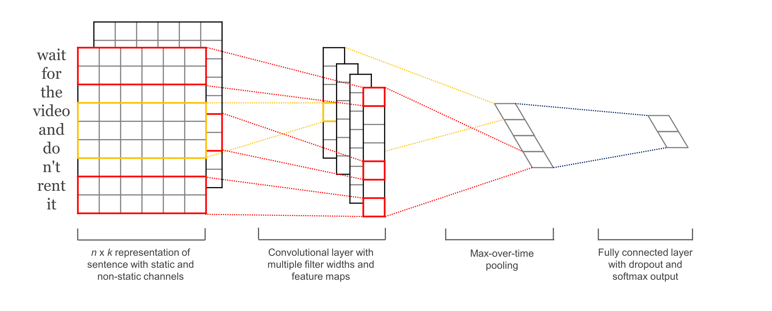
基于深度模型的推荐算法
基于FMDNN+CNN的推荐算法
利用CNN处理文本信息
词向量
Sample，如Item的文本描述
卷积核

Slide 39
基于深度模型的推荐算法
基于FMDNN+CNN的推荐算法
获取用户与Item描述之间的关系
利用DNN获取用户的特征向量；CNN获取Item描述的向量；然后获取User与Item描述之间的关系。

Slide 40
基于深度模型的推荐算法
基于FMDNN+CNN的推荐算法
FMDNN+CNN
左边是通过user-item的行为来获取user和item的特征
右边是通过CNN来获取user和文本的特征
对两个模型的embedding进行Stacking

Slide 41
基于深度模型的推荐算法
基于FMDNN+CNN的推荐算法
FMDNN+CNN特点
利用了CNN的局部感知原理，能有效地获取文本的局部特征（一个窗口可以获取该单词的上下文信息）
对于新的Item依然能有较好的推荐效果，尽管新的item没有user的评分记录，但通过用户对单词的特征向量以及该item的描述仍然能较好地进行推荐
结合了协同过滤的特征和文本的特征。对协同过滤和基于CNN的推荐模型进行ensemble，获得更好的推荐效果

Slide 42

基于深度模型的推荐算法
基于FMDNN+RNN的推荐算法
RNN简介
每一个RNN Cell的输入既依赖当前输入，又依赖与上一个RNN Cell的输出
传统的RNN Cell采用tanh或sigmoid函数，无法记住很久之前的信息，在处理长依赖时（句子长度较长），容易出现梯度消散的问题，效果较差

Slide 43
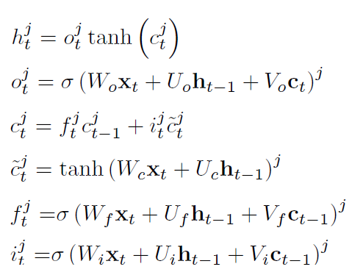
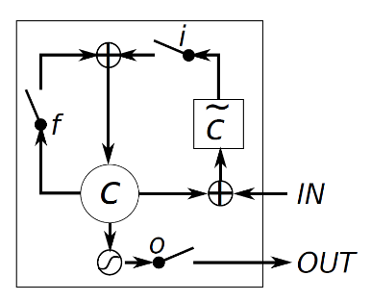
基于深度模型的推荐算法
基于FMDNN+RNN的推荐算法
RNN简介
LSTM (Long Short Term Memory)
Short cut
Output
Output gate
Memory Cell
New Cell
Forget gate
Input gate
Input

Slide 44
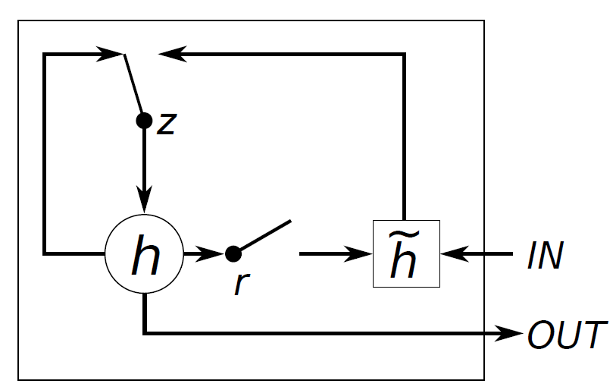
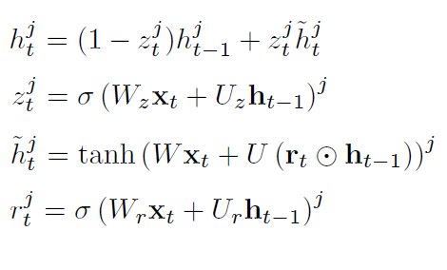
基于深度模型的推荐算法
基于FMDNN+RNN的推荐算法
RNN简介
GRU (Gated Recurrent Unit)
Short cut
Activation
Update gate
Reset gate
Input

Slide 45
基于深度模型的推荐算法
基于FMDNN+RNN的推荐算法
利用RNN处理文本
对句子中的单词进行查表，找出每个单词的词向量
使用词向量作为RNN的输入
RNN的最后一层作为句子的embedding，用于进一步的处理

Slide 46
基于深度模型的推荐算法
基于FMDNN+RNN的推荐算法
FMDNN+RNN
左边是通过user-item的行为来获取user和item的特征
右边是通过LSTM或GRU来获取user和文本的特征。RNN能够记住句子的历史信息
对两个模型的embedding进行Stacking

Slide 47
基于深度模型的推荐算法
基于FMDNN+GatedCNN的推荐算法
门与权值的关系
门
门
权值
权值
门和权值都是用来控制特征的权重大小。
门本质上也是一种embedding，对于不同的输入，门的值是不一样的；是一种动态的权值。
一个模型，权值的大小是固定的。对于每个输入，权值都是一样的。
门的控制能力比权值更为强大。

Slide 48
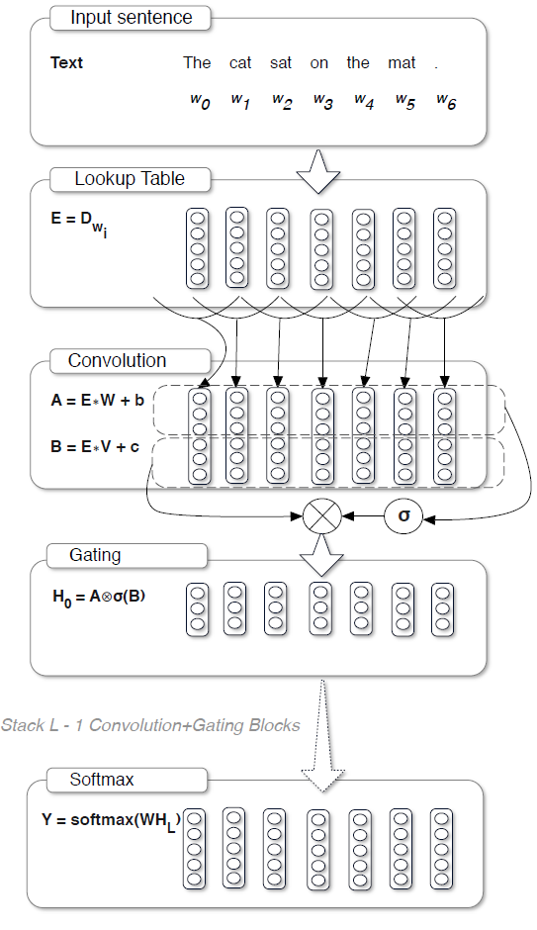
基于深度模型的推荐算法
基于FMDNN+GatedCNN的推荐算法
GatedCNN结构
对句子进行padding，使每个样本的长度一致。
查词表，得到每个单词的词向量
利用CNN计算句子的embedding和门。
进行门和句子embedding的与计算，得到句子最终的embedding以进行进一步处理
注：门的CNN结构和句子的CNN结构完全一致，但参数不一样。

Slide 49
基于深度模型的推荐算法
基于FMDNN+GatedCNN的推荐算法
算法结构
左边是通过user-item的行为来获取user和item的特征
右边是通过GatedCNN来获取user和文本的特征
对两个模型的embedding进行Stacking

Slide 50
基于深度模型的推荐算法
算法的并行化
方案：采用数据并行
根据计算资源（CPU）个数与内存限制，对大数据集进行随机划分。保证每个划分的数据块数据不相交，以免改变原数据集的数据分布。测试数据使用单独的CPU计算（测试数据较大，若与训练数据同时计算，影响训练速度）。
将数据块分发到各个节点。每个节点都有一个一致的模型。各节点读取相应的数据块进行模型并行更新计算。
使用一个全局的、分布式的Parameter Server存储模型的参数，各个节点均可以从PS中获取、更新参数。
采用mini-batch sgd的训练方式。如若采用同步训练方式，需每次训练等待所有节点计算完毕再更新平均梯度；若采用异步训练方式，则每个节点的模型计算完毕后直接向PS推送梯度更新。
对于测试节点，从PS中获取模型参数，计算模型准确率。测试节点只获取而不更新模型参数。

Slide 51
基于深度模型的推荐算法
算法的并行化

Slide 52
基于深度模型的推荐算法
实验结果
MovieLens电影评分数据集（RMSE）
DataSet | CF | FMDNN | CNN | LSTM | GatedCNN
ML-100K | 0.9192 | 0.9154 | 0.9140 | 0.9103 | 0.9087
ML-10M | 0.8247 | 0.8107 | 0.8088 | 0.8067 | 0.8051
今日头条专家推荐答题（AUC）
DataSet | CF | FMDNN | CNN | LSTM | GatedCNN
TOUTIAO | 0.8874 | 0.8883 | 0.8889 | 0.8897 | 0.8904
AMAZON商品评分数据（RMSE）
DataSet | CF | FMDNN | CNN | LSTM | GatedCNN
AMAZON | 1.1128 | 1.1083 | 1.1034 | 0.9721 | 0.9810

Slide 53
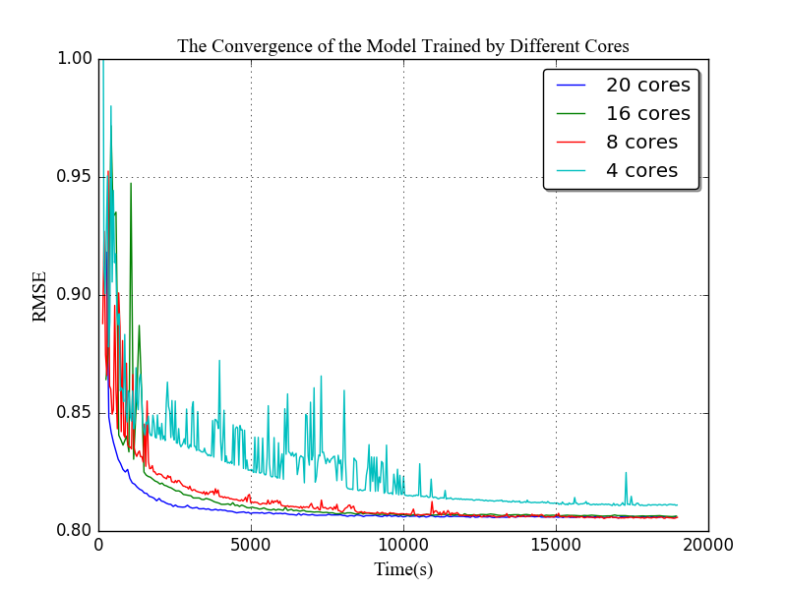
基于深度模型的推荐算法
实验结果
模型并行效果
分别以20、16、8、4个并发度对模型进行训练。
每次训练，数据划分不同，如16个并发度则将数据划分成16份，但每个Mini-Batch中样本的数据均为1000条。
其余如优化算法、学习率参数等均一致。
（迭代次数充足，所有模型都会收敛到同一个值，并行度不会影响模型精度）

Slide 54
主要内容
推荐算法简介
基于矩阵/张量模型的推荐算法
基于近邻模型的推荐算法
基于SVD分解的推荐算法
基于MVM的推荐算法
基于深度模型的推荐算法
基于FMDNN的推荐算法
基于FMDNN+CNN的推荐算法
基于FMDNN+LSTM的推荐算法
基于FMDNN+GatedCNN的推荐算法
总结与下一步工作

Slide 55
总结
主要内容：针对不同情况，提供了一系列的大规模、多视角、多层次的推荐算法
本质：采用相应的算法求取用户、Item以及其它VIEW的特征向量，利用得到的特征向量进行推荐
基于矩阵/张量模型的协同过滤（多视角、浅层次）
针对不同类型的数据可以选取不同的算法：如对于较为稠密、秩较高（难以分解）的数据可以采用基于近邻模型的协同过滤算法，在处理此类数据时近邻模型不需要获取用户或特征的隐特征，较为合适；在其它信息难以获取的情况下对于简单的用户评分数据，可以采用SVD矩阵分解的协同过滤算法，该算法准确率较高且计算速度快；而如果有丰富的数据内容，此时可以采用MVM，该模型能充分利用多View之间的关系，进一步提升推荐的效果。
此类算法均实现在Spark平台之上，在数据的规模、资源的划分、系统容错等要求上均能得到保证，相应的并行算法均远高于单机模型。
然后针对一些常见的数据，如文本、图片、语音等信息，该类算法并不能很好的处理

Slide 56
总结
基于深度模型的协同过滤算法 （多视角、深层次）
针对传统矩阵或张量的单层分解，FMDNN使用了深度神经网络来获取用户和ITEM的隐特征；利用神经网络网络的多层非线性变换能为准确的获取用户和ITEM的特征。并由此推出了MVDNN模型。
传统的多层前馈神经网络的功能有限，针对文本、图片之类的多视角特征，可以采用相应的深度神经网络。如利用CNN的局部感知原理能处理单词的上下文信息；而利用RNN，能更好的记住整个句子的信息；GatedCNN则利用了门机制，扩展了传统的CNN算法，在某些情况下获得了比RNN更好的效果。
此类算法都运行在Tensorflow框架上，并提供了各个算法的并行版本，面对较大规模的数据有着较好的扩展性。然而一方面平台存在局限性，在处理大数据时，数据的划分、资源的分配、任务的调度等功能仍然不够成熟，使用起来较为麻烦；另一方面目前算法只能以基于SGD的优化方案进行模型优化，收敛速率与精度相对其它优化算法而言较差。

Slide 57
下一步工作
完成MVM的实验
继续在Netflix数据集上进行实验，完成小论文的工作
根据相应的指导意见，进一步完善自己的工作
开始毕业论文的撰写

Slide 58
谢谢！
Q&A

